Slide 1


Slide 2


Window窗口对象

Slide 3






Window对象概述
对话框
打开与关闭窗口
控制窗口
窗口事件

Slide 4





Window对象概述
Window对象的属性
Window对象的方法
Window对象的使用

Slide 5

Window对象的属性
属性 | 说明
document | 对话框中显示的当前文档
location | 指定当前文档的URL
name | 对话框的名字
status | 状态栏中的当前信息
top | 表示最顶层的浏览器对话框
parent | 表示包含当前对话框的父对话框
opener | 表示打开当前对话框的父对话框
self | 表示当前对话框
screen | 表示用户屏幕，提供屏幕尺寸、颜色深度等信息
navigator | 表示浏览器对象，用于获得与浏览器相关的信息

Slide 6
Window对象的方法
方法 | 说明
alert() | 弹出一个警告对话框
confirm() | 在确认对话框中显示指定的字符串
prompt() | 弹出一个提示对话框
open() | 打开新浏览器对话框并且显示由URL或名字引用的文档，并设置创建对话框的属性
close() | 关闭被引用的对话框
scrollTo(x,y) | 把对话框滚动到指定的坐标
setTimeout(timer) | 在指定的毫秒数过后，对传递的表达式求值
setInterval(interval) | 指定周期性执行代码
moveTo(x,y) | 将对话框移动到指定坐标处
resizeTo(x,y) | 设置对话框的大小
print() | 相当于浏览器工具栏中的“打印”按钮

Slide 7
Window对象的使用
Window对象可以直接调用其方法和属性。
语法格式
window.属性名
window.方法名(参数列表)
在实际运用中，JavaSctipt允许使用一个字符串来给窗口命名，也可以使用一些关键字来代替某些特定的窗口。例如，使用 “parent”代表父级窗口。
语法格式
parent.属性名
parent.方法名(参数列表)

Slide 8
对话框
警告对话框
确认对话框
提示对话框

Slide 9

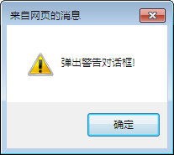
警告对话框
利用Window对象的alert()方法可以弹出一个警告框，并且在警告框内可以显示提示字符串文本。
语法格式
window.alert(str)
显示的提示字符串
实例
在页面中定义一个函数，当页面载入时就执行这个函数，应用alert()方法弹出一个警告对话框。

Slide 10
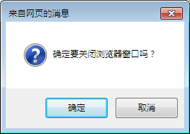
确认对话框
Window对象的confirm()方法用于弹出一个确认对话框。
语法格式
window.confirm(question)
对话框中显示的纯文本
实例
应用confirm()方法实现在页面中弹出“确定要关闭浏览器窗口”的对话框。

Slide 11
提示对话框
利用Window对象的prompt()方法可以在浏览器窗口中弹出一个提示框。
语法格式
window.prompt(str1,str2)
指定要被显示的信息
指定输入框的值

Slide 12
打开与关闭窗口
打开窗口
关闭窗口

Slide 13
打开窗口
打开窗口可以使用Window对象的open()方法。
语法格式
WindowVar=window.open(url,windowname[,location]);
当前打开窗口的句柄
目标窗口的URL
window对象的名称
打开窗口的参数
window.open("new.html","new");
window.open("new.html","new","height=140,width=690");
window.open("new.html","new","top=300,left=200");
window.open("new.html","new","scrollbars,resizable");
var win=window.open("bookinfo.html","bookinfo","width=600,height=500");

Slide 14
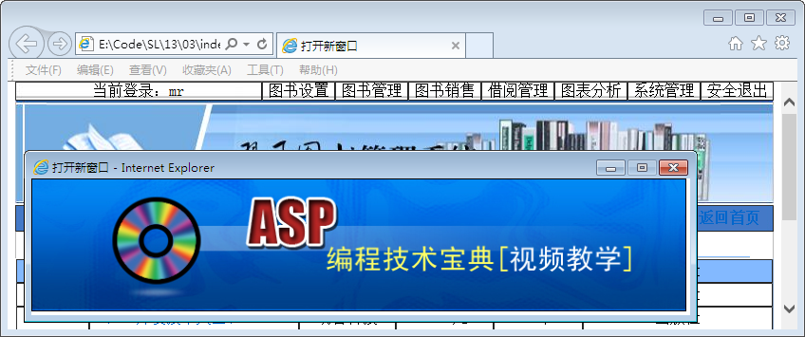
打开窗口
实例
通过open()方法在进入首页时弹出一个指定大小及指定位置的新窗口。

Slide 15

关闭窗口
关闭当前窗口
利用window对象的close()方法可以实现关闭当前窗口的功能。
语法格式
window.close();
window.close();
三种方式
close();
this.close();

Slide 16
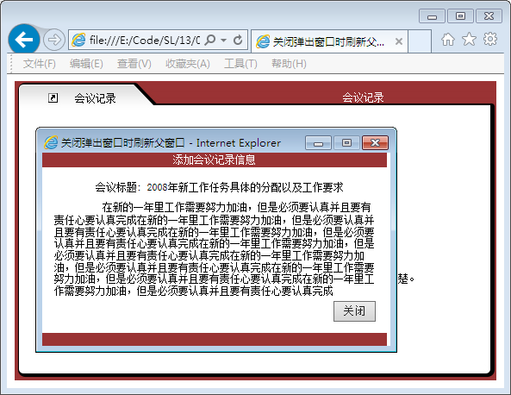
关闭窗口
实例
通过window对象的open()方法打开一个新窗口（子窗口），当用户在该窗口中进行关闭操作后，关闭子窗口时，系统会自动刷新父窗口来实现页面的更新。

Slide 17

关闭窗口
关闭子窗口
在窗口创建时，将窗口句柄以变量的形式进行保存，然后通过close方法关闭创建的窗口。
语法格式
windowname.close();
已打开窗口的句柄

Slide 18

控制窗口
01
移动窗口
04
访问窗口历史
02
窗口滚动
05
设置超时
03
改变窗口大小

Slide 19
移动窗口
moveTo()方法
利用moveTo()方法可以将窗口移动到指定坐标(x,y)处。
语法格式
window.moveTo(x,y)
窗口左上角的x坐标
窗口左上角的y坐标
window.moveTo(500,600)

Slide 20
移动窗口
resizeTo()方法
利用resizeTo()方法可以将当前窗口改变成指定(x,y)大小。
语法格式
window.resizeTo(x,y)
窗口的水平宽度
窗口的垂直宽度
window.resizeTo(200,300)

Slide 21

移动窗口
screen对象
screen对象是JavaScript中的屏幕对象，反映了当前用户的屏幕设置。
属性 | 说明
width | 用户整个屏幕的水平尺寸，以像素为单位
height | 用户整个屏幕的垂直尺寸，以像素为单位
pixelDepth | 显示器的每个像素的位数
colorDepth | 返回当前颜色设置所用的位数
availWidth | 返回窗口内容区域的水平尺寸，以像素为单位
availHeight | 返回窗口内容区域的垂直尺寸，以像素为单位

Slide 22
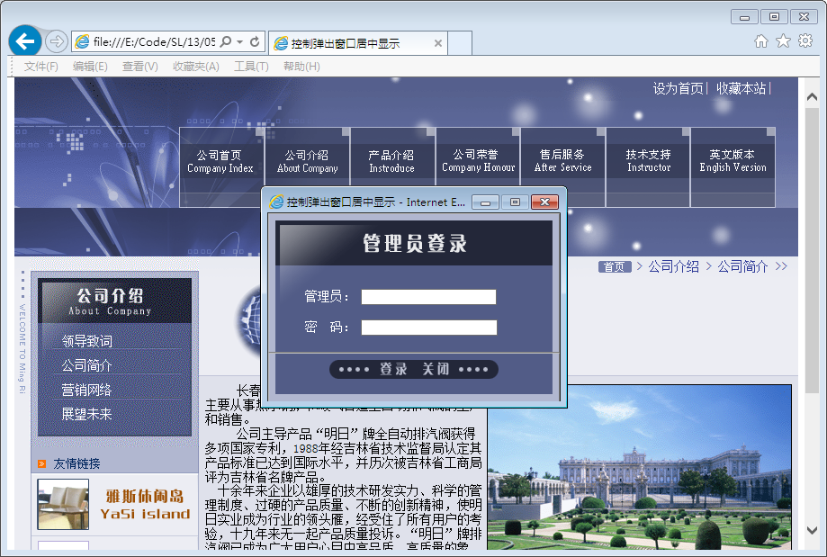
移动窗口
实例
在页面下方定义一个“TOP”超链接，单击该超链接，弹出居中显示的管理员登录窗口。

Slide 23
窗口滚动
利用window对象的scroll()方法可以指定窗口的当前位置，从而实现窗口滚动效果。
语法格式
scroll(x,y);
屏幕的横向坐标
屏幕的纵向坐标
window.scroll(x,y)
三种方式
window.scrollTo(x,y)
window.scrollBy(x,y)

Slide 24
改变窗口大小
利用window对象的resizeBy()方法可以实现将当前窗口改变指定的大小(x,y)，当x、y的值大于0时为扩大，小于0时为缩小。
语法格式
window.resizeBy(x,y)
放大或缩小的水平宽度
放大或缩小的垂直宽度

Slide 25
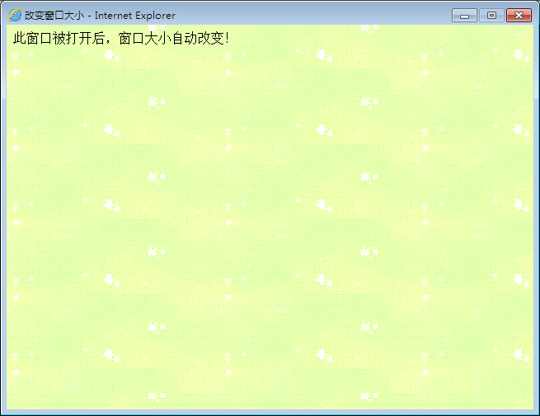
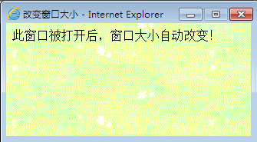
改变窗口大小
实例
在打开index.html文件后，在该页面中单击“打开一个自动改变大小的窗口”超链接，在屏幕的左上角将会弹出一个“改变窗口大小”的窗口，并动态改变窗口的宽度和高度，直到与屏幕大小相同为止。

Slide 26
访问窗口历史
利用history对象实现访问窗口历史，history对象是一个只读的URL字符串数组，该对象主要用来存储一个最近所访问网页的URL地址的列表。
语法格式
[window.]history.property|method([parameters])
属性 | 说明
length | 历史列表的长度，用于判断列表中的入口数目
current | 当前文档的URL
next | 历史列表的下一个URL
previous | 历史列表的前一个URL

Slide 27
访问窗口历史
方法 | 说明
back() | 退回前一页
forward() | 重新进入下一页
go() | 进入指定的网页
<a href="javascript:window.history.forward();">forward</a>
<a href="javascript:window.history.back();">back</a>
<a href="javascript:window.history.go(-1);">向后退一次</a>
<a href="javascript:window.history.go(2);">向前前进两次/a>
<a href="javascript:window.history.go(window.history.length-1);">末尾</a>

Slide 28
设置超时
Window对象的setTimeout()方法用于设置一个超时，以便在超出这个时间后触发某段代码的运行。
语法格式
timerId=setTimeout(要执行的代码,以毫秒为单位的时间);
在超时事件未执行前可以中止该超时设置，使用Window对象的clearTimeout()方法实现。
语法格式
clearTimeout(timerId);

Slide 29
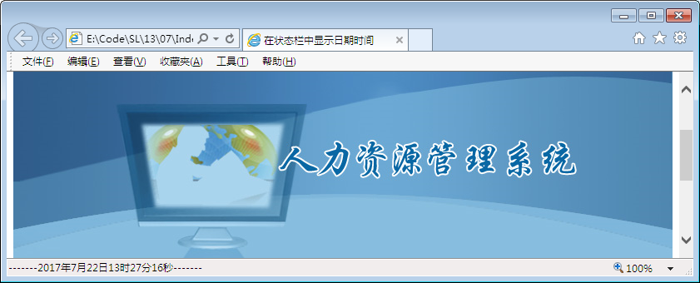
设置超时
实例
在一些网站中都会利用状态栏显示不同的信息，本实例将实现在状态栏中显示日期和时间。

Slide 30
窗口事件
通用窗口事件
扩展窗口事件

Slide 31
通用窗口事件
使用方法
window.通用事件名=要执行的JavaScript代码
事件 | 说明
onfocus事件 | 当浏览器窗口获得焦点时激活
onblur事件 | 浏览器窗口失去焦点时激活
onload事件 | 当文档完全载入窗口时触发，但需注意，事件并非总是完全同步
onunload事件 | 当文档未载入时触发
onresize事件 | 当用户改变窗口大小时触发
onerror事件 | 当出现JavaScript错误时，触发一个错误处理事件

Slide 32
扩展窗口事件
事件 | 说明
onafterprint | 窗口被打印后触发
onbeforeprint | 窗口被打印或被打印预览之前激活
onbeforeunload | 窗口未被载入之前触发，发生于onunload事件之前
ondragdrop | 文档被拖到窗口上时触发（仅用于Netscape）
onhelp | 当帮助键（通常是F1）被按下时触发
onresizeend | 调整大小的进程结束时激活。通常是用户停止拖曳浏览器窗口边角时激活
onresizestart | 调整大小的进程开始时激活。通常是用户开始拖曳浏览器窗口边角时激活
onscroll | 滚动条往任意方向滚动时触发

Slide 33

总结
三种对话框的使用
Window窗口对象
打开和关闭窗口
控制窗口的操作方法

Slide 34


